Slide 1
INDRA G ROCHYAT, S.Sn., MA., M.Ds.
Pendidikan Ketrampilan
Pertemuan 3
berkarya dengan teknik kering dan basah

Slide 2
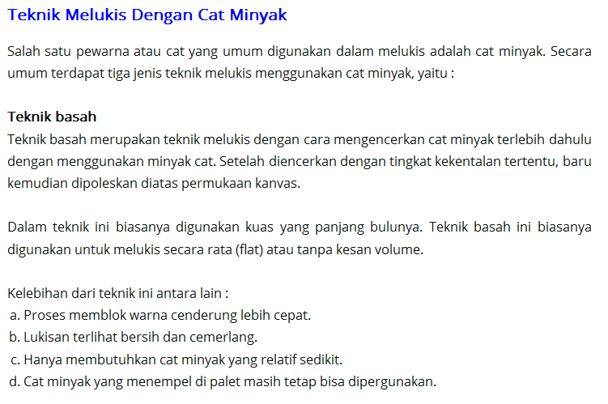

Slide 4
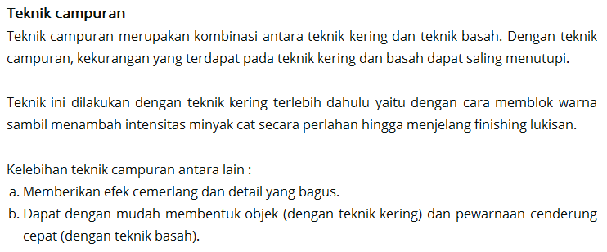

Slide 5
Karya dengan teknik kering

Slide 6
Karya dengan teknik basah

Slide 7
Pustaka
Kamtini, Tanjung H. W. (2006). Berkreativitas Melalui Kerajinan Tangan dan Kesenian di Sekolah Dasar. (Jakarta: Depdiknas Ditjen Dikti Direktorat Ketenagaan). Hal. 4-6.
Tumurang, H. T. (2006). Pembelajaran Kreativitas Seni anak Sekolah Dasar. (Jakarta: Depdiknas Ditjen Dikti Direktorat Ketenagaan). Hal. 5-8

